Slide 1
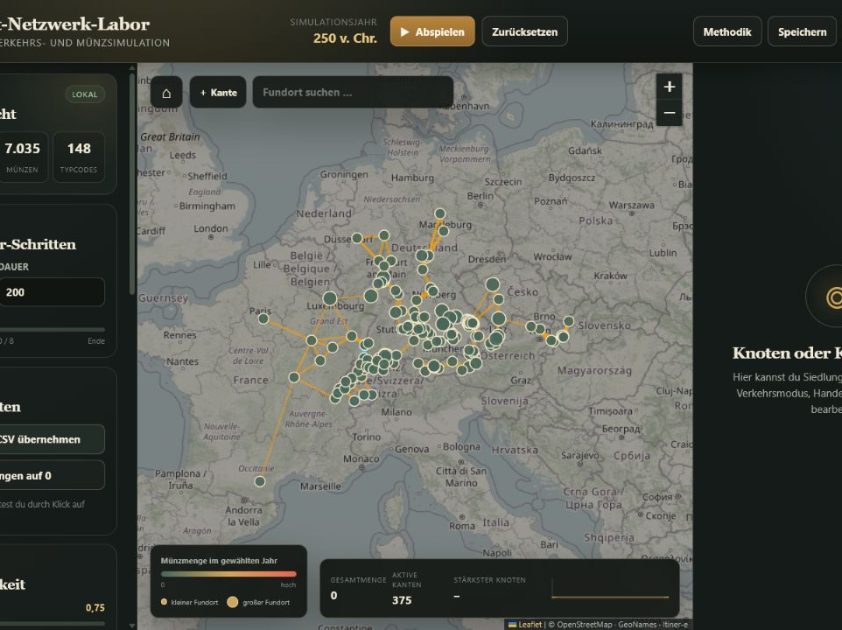
Eisenzeit-
Netzwerk-Labor
Mathematische Grundlagen und Bedienlogik der interaktiven Graph-GUI
Ziel: Fundorte, Transporthypothesen, Münzähnlichkeit und eine massenerhaltende, reisezeitbasierte Simulation in einem editierbaren Forschungsmodell zusammenführen.
Lokales Projekt · Stand 07.07.2026

Slide 2
EINORDNUNG
Das Modell übersetzt archäologische Beobachtung in ein prüfbares Netz
FUNDORTE
KANTEN
MÜNZDATENSÄTZE
TYPCODES
182
375
7.035
148
Knoten sind Fundorte mit Koordinaten, Kontext, editierbarer Siedlungsgröße und Startmünzmenge.
Kanten sind keine behaupteten Altstraßen, sondern explizit markierte Verbindungshypothesen.
Die Simulation erhält die Gesamtmenge und verteilt Münzen entlang von Leitfähigkeiten, die aus Reisezeit, Modus und Handelsgewicht entstehen.
Wichtig: Jede Zahl ist im Interface veränderbar; das Deck erklärt die Default-Logik, nicht eine endgültige historische Wahrheit.
Eisenzeit-Netzwerk-Labor
02

Slide 3
ANIMATIONSBEISPIEL
Drei entfernte Startpunkte zeigen die Ausbreitung
STARTVERTEILUNG
Carcassonne: 100 Münzen
Hundisburg: 100 Münzen
Trencianske Bohuslavice: 100 Münzen
WAS DIE ANIMATION ZEIGT
Die Münzen bleiben als Summe erhalten, verteilen sich aber entlang der aktiven Kanten. Reisezeit, Modus, Handelsstärke und Leitfähigkeit bestimmen, wie stark jeder Korridor zieht.
Startsumme: 300 Münzen · Zeithorizont: −250 bis −50 · GIF läuft im Präsentationsmodus
Eisenzeit-Netzwerk-Labor
03

Slide 4
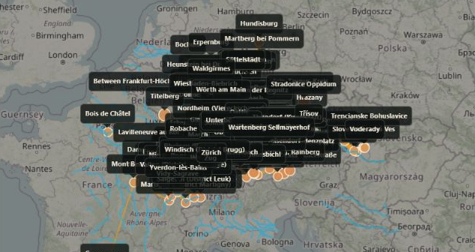
GRAPHSTRUKTUR
Der Graph besteht aus Fundortknoten und gewichteten Transportkanten
G = (V, E)
eᵢⱼ = (i, j, m, s, d, τ, h, p)
V enthält die Fundorte; E enthält paarweise Verbindungen mit Distanz, Modus, Stärke und Evidenzbasis.
Eine Kante speichert Verkehrsmodus m, Handelsstärke s, Distanz d, Terrainfaktor τ, Reisezeit h und Münzproxy p.
Kanten können aktiviert, deaktiviert, gelöscht oder manuell ergänzt werden.
Jeder Kante ist ein Modus zugeordnet: Landweg, Fluss, See/Küste oder Kurier-/Tiertransport.
Die Anzeige bleibt eine Hypothesenkarte: römische Itiner-e-Ebenen sind Vergleich, nicht Beweis.
Eisenzeit-Netzwerk-Labor
04

Slide 5
KANTENGENERATOR
Nicht-römische Wege entstehen aus Nachbarschaft plus Konnektivität
E₀ = kNN(V, k) ∪ MST(V)
dᵢⱼ ≤ dₘₐₓ
kNN erzeugt lokale Nachbarschaften; der minimale Spannbaum verhindert isolierte Teilnetze.
Der Generator begrenzt Nachbarschaftskanten standardmäßig auf 180 km; MST-Brücken dürfen größere Lücken schließen.
WARUM DIESE KONSTRUKTION?
INTERFACE-EINSTELLUNG
Sie liefert ein zusammenhängendes, editierbares Grundnetz, ohne konkrete historische Straßen zu behaupten. Das ist methodisch sauberer als scheinbar exakte Linien ohne Quellenbasis.
Im Panel „Netzgenerator“ lassen sich k und Maximaldistanz ändern. Danach wird das Netz neu berechnet und die Simulation sofort aktualisiert.
Eisenzeit-Netzwerk-Labor
05

Slide 6
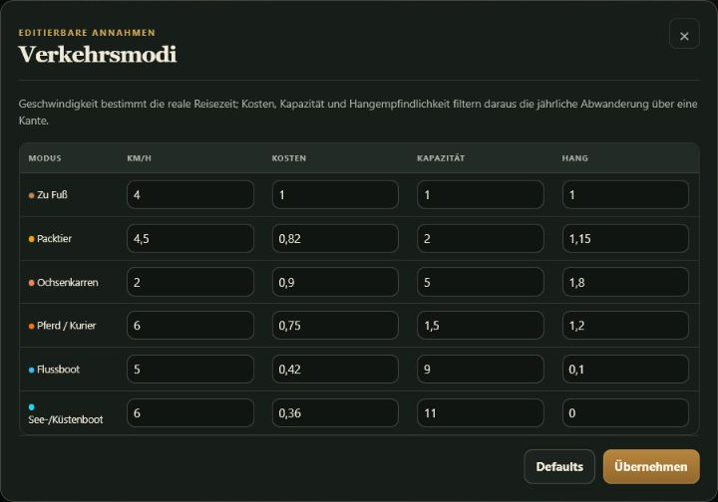
TRANSPORTMODI
Wasserwege werden als schnellere und kapazitätsstärkere Kanten behandelt
MODUSFAKTOR
hᵢⱼ = dᵢⱼ · τ / vₘ
Qₘ = Kapazitätₘ / Kostenₘ
Geschwindigkeit bestimmt die reale Reisezeit; Kosten, Kapazität und Hangempfindlichkeit filtern daraus die Leitfähigkeit.
Fluss- und See-/Küstenboot erhalten niedrige Kosten und hohe Kapazitäten. Das spiegelt die modellhafte Annahme wider, dass schiffbare Gewässer größere Warenmengen effizienter transportieren.
Eisenzeit-Netzwerk-Labor
06

Slide 7
GRÖSSENKORREKTUR
Die Siedlungsgröße normalisiert Handelsstärke statt sie nur zu addieren
Hᵢⱼ = sᵢⱼ / √(gᵢ · gⱼ)
Hᵢⱼ ist der normierte Handel, sᵢⱼ die editierbare Kantenstärke, gᵢ und gⱼ die Siedlungsgrößen.
STÄRKE 5 BEI GRÖSSE 5 UND 5
STÄRKE 5 BEI GRÖSSE 10 UND 10
INTERPRETATION
1,00
0,50
relativ
Damit wird die gleiche absolute Kantenstärke bei größeren Siedlungen weniger dominant. Ein kleiner Ort mit Stärke 5 kann relativ enger eingebunden sein als ein großer Ort mit derselben absoluten Stärke.
Eisenzeit-Netzwerk-Labor
07

Slide 8
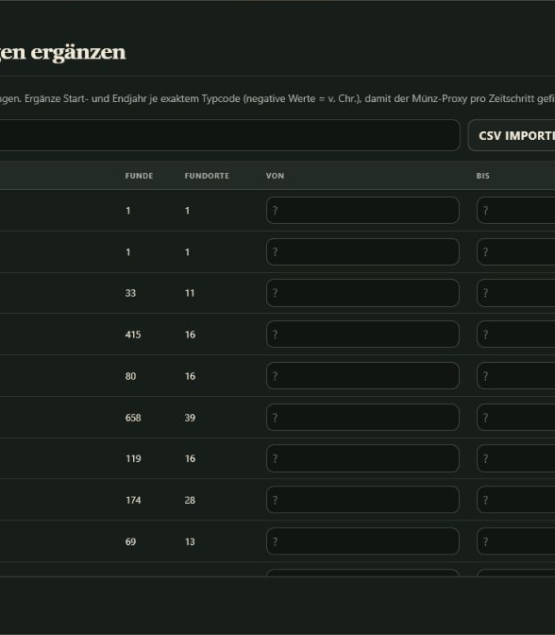
NUMISMATISCHER PROXY
Der Münzproxy nutzt nur exakt gemeinsame Typcodes
Pᵢⱼ = Σ min(cᵢₜ, cⱼₜ) / √(Cᵢ · Cⱼ)
Für alle aktiven Typen t wird die kleinere gemeinsame Menge addiert und durch die geometrische Gesamtgröße normiert.
„Identisch“ heißt: gleicher Wert in Type | Code, keine unscharfe Typfamilie.
Datierungsintervalle filtern Proxy und Bewegung pro Simulationsjahr.
Ohne ergänzte Datierungen bleiben Typen optional als beweglich zugelassen.
Eisenzeit-Netzwerk-Labor
08

Slide 9
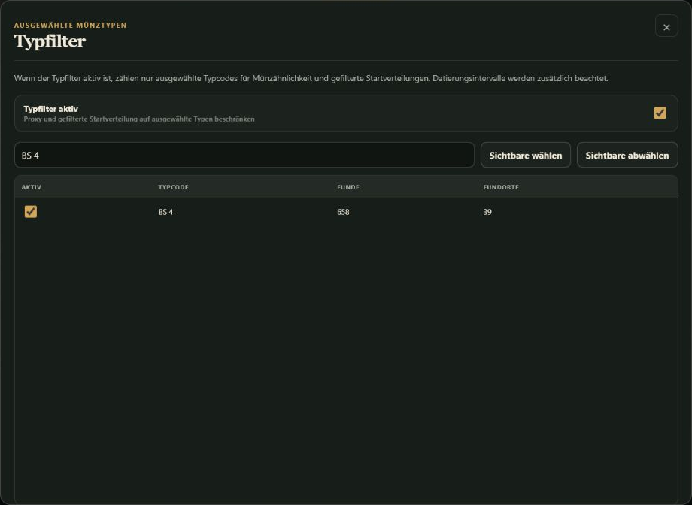
TYPFILTER
Der Typfilter macht Teilmengen vergleichbar
WAS WIRD GEFILTERT?
Simulation und Karte: Nur ausgewählte Typcodes werden gerechnet.
Münzproxy: Nur ausgewählte und zeitlich aktive Typen zählen.
Knoteninspektor: Aktuelle Typverteilung bleibt je Zeitschritt sichtbar.
T* = {m | m ausgewählt} · Bewegung nur falls m im Jahr aktiv ist
Der Typfilter grenzt die simulierte Typmenge ein; die Typdatierung entscheidet anschließend, wann ein Typ wandern darf.
Eisenzeit-Netzwerk-Labor
09

Slide 10
KANTENFORMEL
Leitfähigkeit koppelt Reisezeit und Gewichtung
Kᵢⱼ = Hᵢⱼ · Aᵢⱼ · Qₘ · (1 + αPᵢⱼ)
Kᵢⱼ ist die Kantenleitfähigkeit. Reisezeit erzeugt erst die Kontaktchance; Handel, Modus, Terrain und Münzproxy filtern sie weiter.
Hᵢⱼ
Aᵢⱼ
Qₘ
λ/(λ+d)
1+αPᵢⱼ
größennormierter Handel
Reisechance aus Stunden/Jahr
Kapazität/Kosten je Modus
Kontaktreichweite statt harter Grenze
Typ- und datierungsgefilterter Proxy
Aᵢⱼ = (900 h / hᵢⱼ) / (900 h / hᵢⱼ + 1)
hᵢⱼ ist die reale Reisezeit der Kante. 900 h modellieren die aktive jährliche Reisezeit.
Eisenzeit-Netzwerk-Labor
10

Slide 11
SIMULATION
Die Zeitsimulation erhält jeden Münztyp separat
xᵢ,m(t + Δt) = xᵢ,m(t) − ΣFᵢ→ⱼ,m + ΣFⱼ→ᵢ,m
Für jeden Typ m wird eine eigene Menge pro Knoten geführt. Die Summe bleibt nicht nur global, sondern pro Typ erhalten.
qᵢ,m = qᵢ falls m im Jahr aktiv ist, sonst 0
qᵢ entsteht aus Umlaufintensität und Kantenleitfähigkeit. Datierungen machen daraus eine typabhängige Bewegungsfreigabe.
Fᵢ→ⱼ,m = xᵢ,m · qᵢ,m · Kᵢⱼ / ΣKᵢ*
Nur die aktive Menge eines Typs wandert proportional auf Nachbarkanten. Inaktive Typen bleiben an ihrem aktuellen Ort stehen.
Default: −250 bis −50 in 25-Jahres-Schritten. Jeder sichtbare Schritt umfasst intern 100 Subschritte; Startmengen werden als Vektor aus Typmengen simuliert.
Eisenzeit-Netzwerk-Labor
11

Slide 12
RECHENBEISPIEL
Ein Teilstep verteilt einen Münztyp proportional
A startet mit 100 BS-4-Münzen · q = 0,10
K_AB = 0,8 · K_AC = 0,2 · ΣK_A* = 1,0
Nur wenn BS 4 im Jahr aktiv ist, wandern 10 % ab: 100 · 0,10 = 10 Münzen dieses Typs.
Die relativen Kantengewichte bestimmen die Aufteilung: B erhält 80 %, C erhält 20 % des Abflusses.
A: BS 4 NACH ABFLUSS
B: BS 4 ZUFLUSS
C: BS 4 ZUFLUSS
90
+8
+2
F_A→B = 100 · 0,10 · 0,8 / 1,0 = 8
F_A→C = 100 · 0,10 · 0,2 / 1,0 = 2
Die Typsumme bleibt erhalten: 90 + 8 + 2 = 100 BS-4-Münzen.
Eisenzeit-Netzwerk-Labor
12

Slide 13
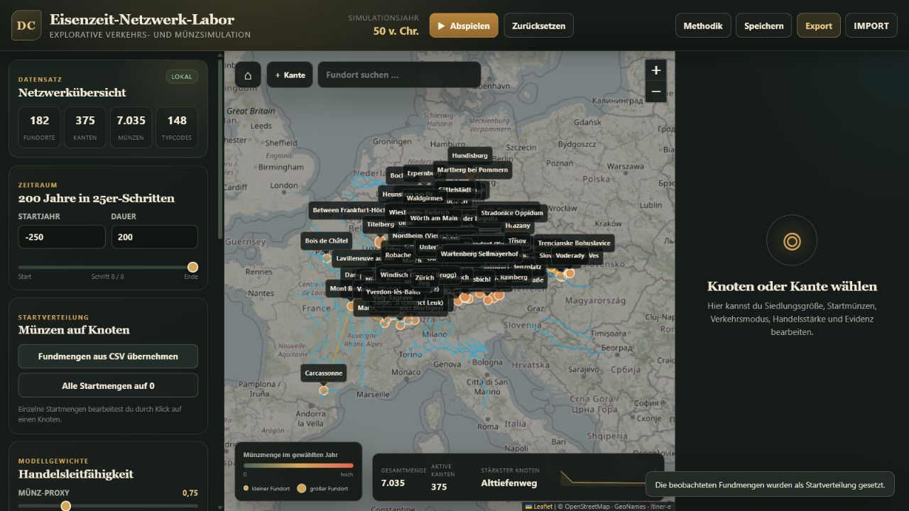
BEDIENLOGIK
Das Interface macht die Simulation direkt sichtbar und prüfbar
Zeitregler und Play-Button steuern den Simulationszustand.
Knotenfarbe zeigt die Summe der aktuell simulierten oder gefilterten Typen.
Layer-Schalter zeigen Hypothesenkanten, Flüsse, Straßen, Seerouten und Labels.
Die Zusammenfassung prüft Gesamtmenge, aktive Kanten und stärksten Knoten.
Eisenzeit-Netzwerk-Labor
13

Slide 14
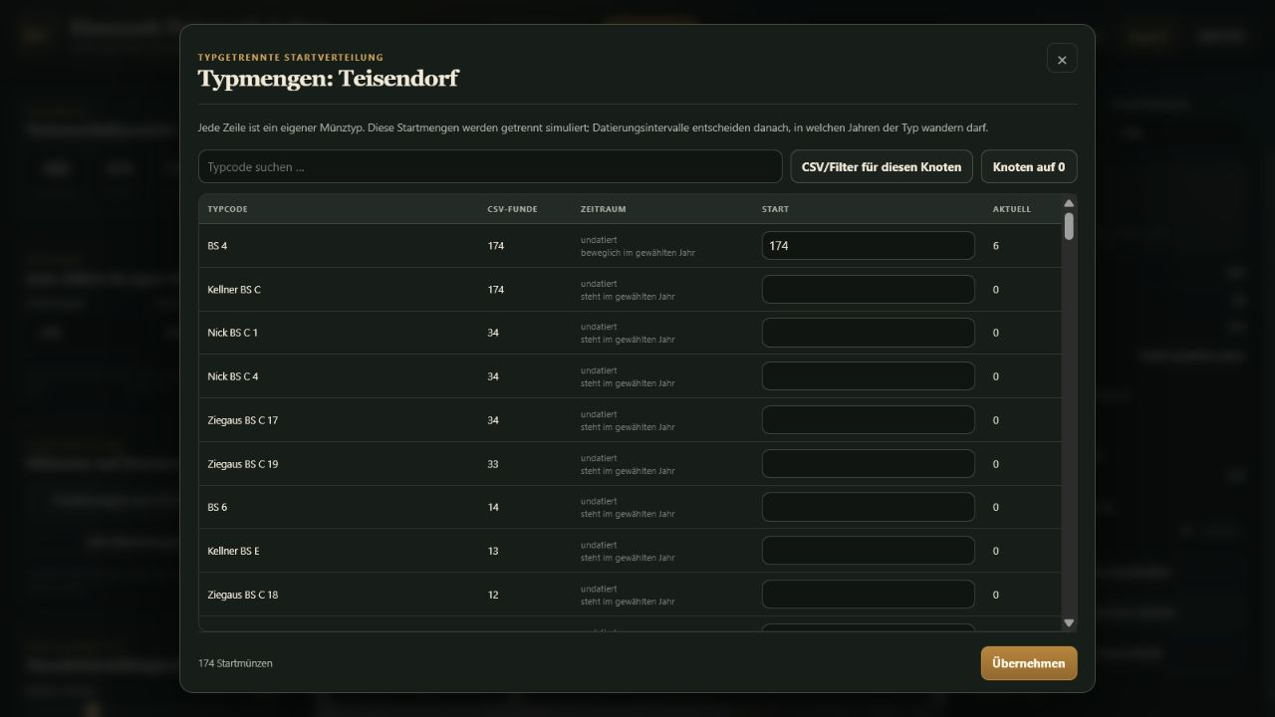
INSPEKTOREN
Typmengen sind am Knoten editierbar
WAS WIRD GEÄNDERT?
Startmenge ist jetzt ein Vektor aus Typcodes statt nur eine Zahl.
Die Tabelle zeigt CSV-Funde, Datierung, Startwert und aktuelle Menge.
Jede Typänderung triggert eine Neuberechnung der Simulation.
Eisenzeit-Netzwerk-Labor
14

Slide 15
INTERFACE-OPTIONEN
Die wichtigsten Einstellmöglichkeiten liegen in sechs Gruppen
ZEIT
LEITFÄHIGKEIT
TYPFILTER
Startjahr, Dauer, 25-Jahres-Anzeige, Play und Reset
Münzproxy, Kontaktreichweite, Umlaufintensität und undatierte Bewegung
Typcodes auswählen, Simulation/Karte/Proxy einschränken
NETZ
LAYER
SZENARIO
k-Nachbarn, Maximaldistanz, Kanten neu erzeugen und manuelle Kanten
Hypothesenkanten, Flüsse, Straßen, Seerouten, Labels und Modusfilter
Typmengen, Münzdatierungen, Import, Export und lokales Speichern
Das Interface ist dadurch nicht nur Visualisierung, sondern ein Szenario-Editor: Parameter ändern, Ergebnis beobachten, Hypothese exportieren.
Eisenzeit-Netzwerk-Labor
15

Slide 16
LCP-GRENZE
Least-Cost-Path bleibt eine dokumentierte Grenze
Kostenfläche = f(Hang, Landcover, Wasser, Korridore, Modus)
Eine belastbare LCP benötigt Rasterdaten und mode-spezifische Passierbarkeiten. Diese Version nutzt nur einen Endpunkthöhen-Proxy.
AKTUELLER STAND
NÄCHSTE AUSBAUSTUFE
Terrainfaktor aus Höhenunterschied der Endpunkte; kein DEM-Raster, keine Barrieren, keine echte Pfadgeometrie.
SRTM/DEM und Landcover in QGIS/GRASS zu Kostenrastern verarbeiten; LCP-Linien anschließend als Kanten importieren.
Eisenzeit-Netzwerk-Labor
16

Slide 17
WORKFLOW
Der Arbeitszyklus prüft Varianten iterativ
1
2
3
4
Startverteilung setzen
Netz prüfen
Parameter variieren
Szenario sichern
CSV-Fundmengen übernehmen oder eigene Anfangswerte eintragen.
Kanten, Modi, Fluss-/Straßenlayer und Evidenzbasis kontrollieren.
Kontaktreichweite, Umlaufintensität, Typfilter und Siedlungsgrößen testen.
Export/Import nutzt JSON, sodass Varianten vergleichbar bleiben.
Das Ergebnis ist kein finales Handelsmodell, sondern ein transparentes Labor für belastbare Varianten und Gegenhypothesen.
Eisenzeit-Netzwerk-Labor
17

Slide 18
ABSCHLUSS
Quellen, Annahmen und Dateien bleiben nachvollziehbar
Fundort- und Münz-CSV aus dem Projektordner; Koordinaten über GeoNames-IDs.
Itiner-e als Vergleichsebene und Flusskorridorquelle; römische Straßen nicht automatisch als Eisenzeitkanten.
Transportwerte orientieren sich an Itiner-e-Dokumentation und bleiben editierbar.
Least-Cost-Path-PDF: Multi-Resolution-LCP als methodische Grundlage für eine spätere DEM/QGIS-Erweiterung.
README und App-Code dokumentieren Formeln, Grenzen, Typfilter und Reproduzierbarkeit.
Die Präsentation erklärt die derzeit implementierte Modelllogik. Historische Aussagen sollten als Hypothesen gelesen und mit archäologischer Evidenz gegengeprüft werden.
Eisenzeit-Netzwerk-Labor
18

